Slide 1
Kønssygdomme

Slide 2
Plan
Opsamling på undervisningsevaluering
Info om aflevering og prøve
Dagens figur
Cases: Hvilken præventionsform vil I anbefale?
Kønssygdomme og deres udbredelse (arbejdsark)
Begrebstræning

Slide 3
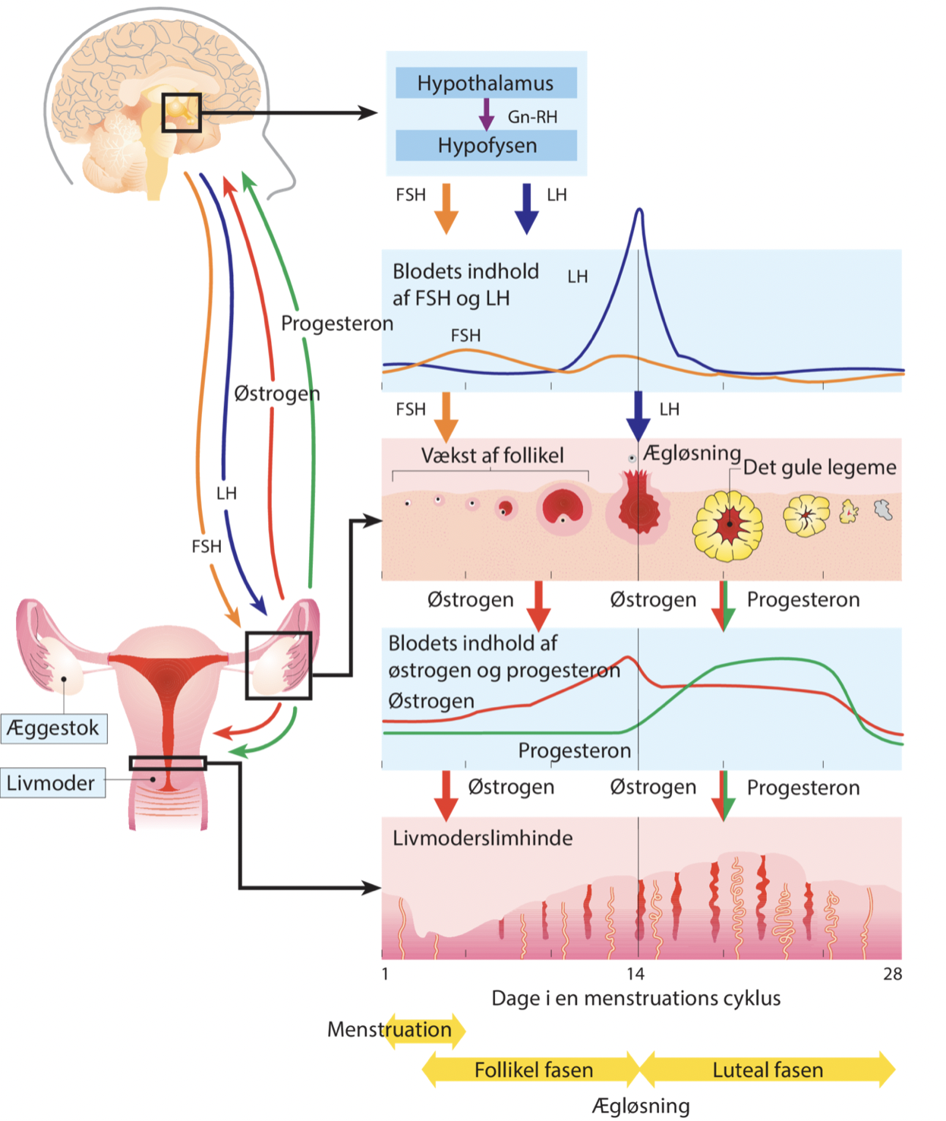
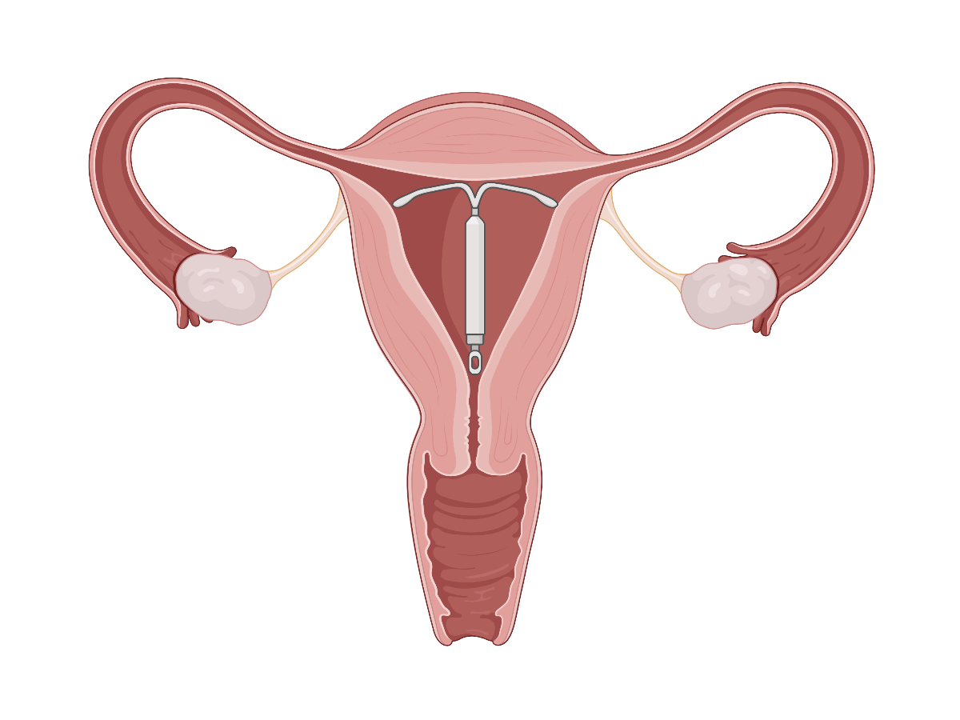
Dagens figur 1
Hvordan påvirker progesteron slimen i livmoderhalsen?
Hvordan hænger det sammen med virkningen af en hormonspiral og minipiller?

Slide 4
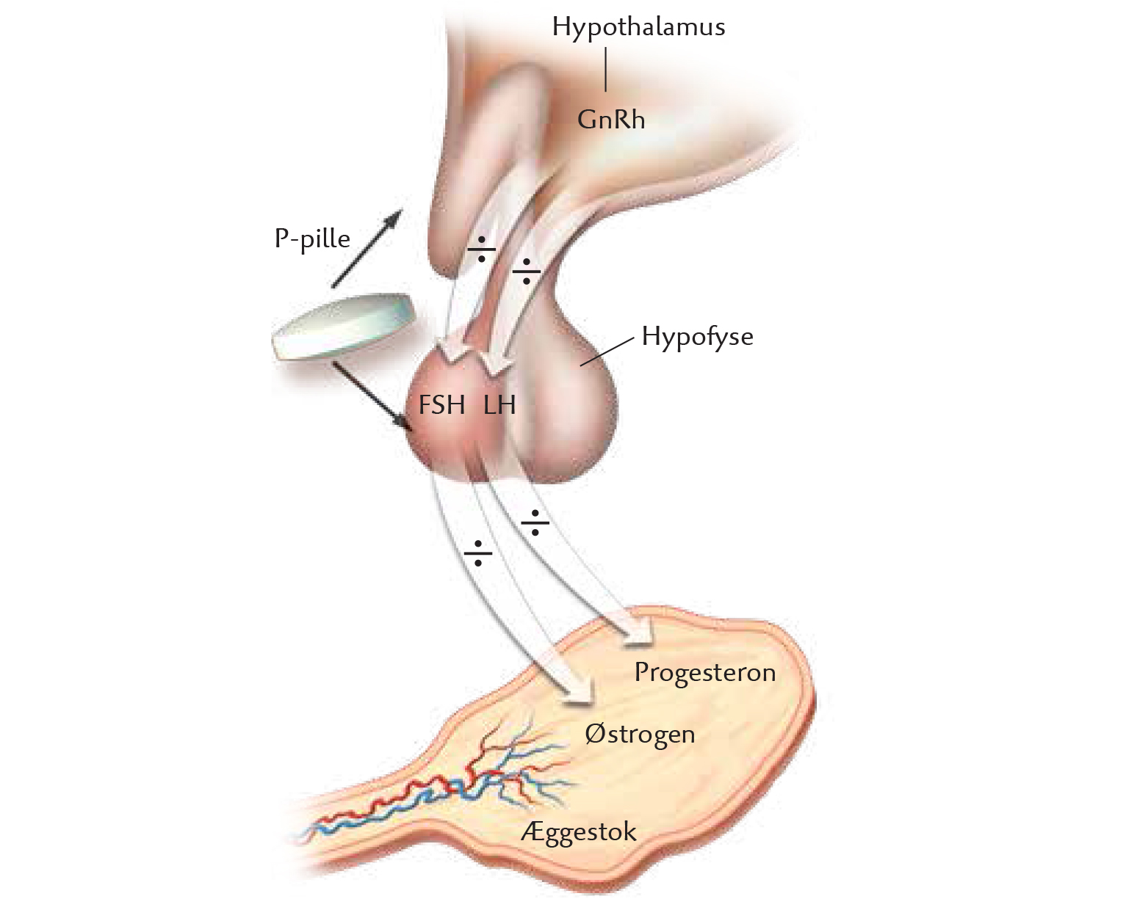
Dagens figur 2
Hvordan påvirker østrogen og progesteron produktionen af FSH og LH i lutealfasen?
Hvordan hænger det sammen med virkningen af p-piller?

Slide 5
Cases: Hvilken præventionsform vil I anbefale?
Læs på skift et kort højt, og diskuter jer frem til en fælles anbefaling:
  Vi anbefaler ___________________, fordi …

Slide 6
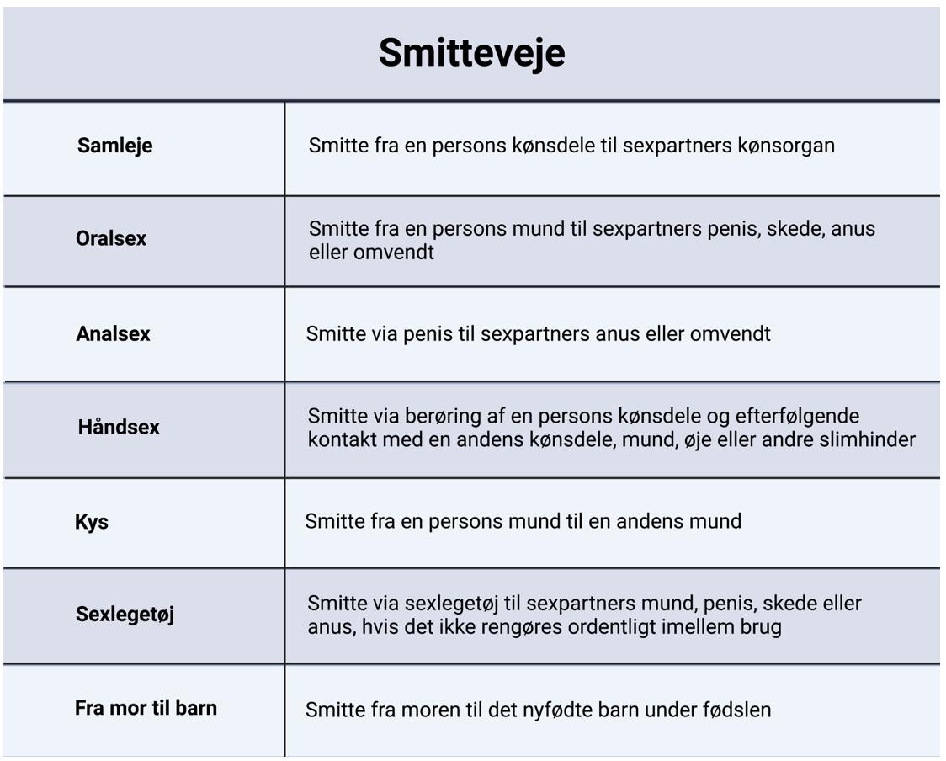
Kønssygdomme
Kønssygdomme er sygdomme, som overføres via seksuelt samvær ved slimhinde eller hud-mod-hud kontakt.

Slide 7
Kønssygdomme og deres udbredelse
Løs opgaverne på arbejdsarket.

Slide 8
Begrebstræning
Individuelt: Skriv så mange begreber ned fra vores nuværende forløb, som du kan komme i tanke om.
Parvist: Sammenlign dit svar med din sidemakkers. Marker alle de begreber, som I begge har skrevet ned.
Parvist: Forklar begreberne. Start med dem, som I har markeret.

